Slide 1
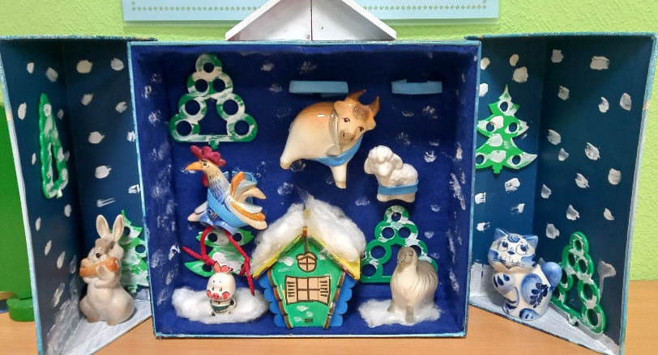
Мини- музей
Фарфоровая сказка
«Зимовье-зверей»
Мы представляем наш музей чудесный,
В нём много статуэток интересных:
Медведи, зайцы, псы, слоны,
Людей фигурки небольшой величины.
Сейчас мы экспонаты все покажем,
О них мы многое расскажем!

Slide 2
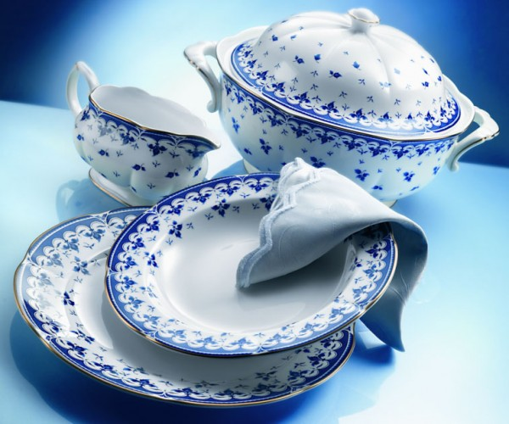
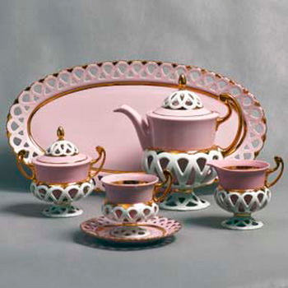
«История как делают фарфор»
Фарфор— керамический материал, непроницаемый для воды и газа, состоит из каолина, глины, кварца и полевого шпата. В тонком слое просвечивается. При лёгком ударе деревянной палочкой издаёт характерный высокий чистый звук.

Slide 3
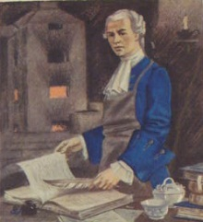
Дмитрий Иванович Виноградов - русский учёный, открывший секрет изготовления фарфора.

Slide 4
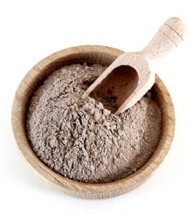
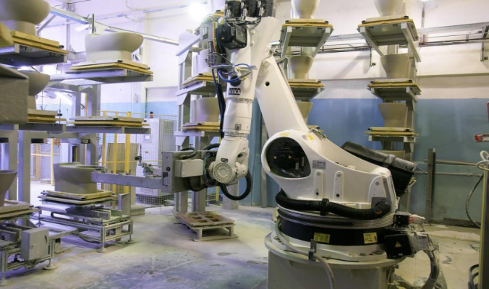
Стадии производства фарфора
I стадия. Подбор материалов
Твердые материалы: каолин, шпат, гипс, соду, глину, морскую соль – измельчают, добавляют воду и смешивают.
Однородную массу пропускают через сито и электромагнит и избавляются от воды в специальных фильтрах.

Slide 5
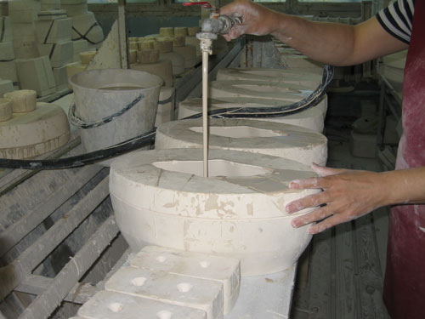
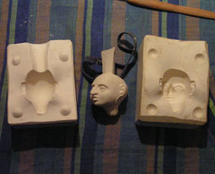
II стадия – Формование изделий
Сливной способ
Наливной способ. Шликер наливают в гипсовую разъёмную форму с соответствующими углублениями на внутренних поверхностях, где он полностью затвердевает.

Slide 6
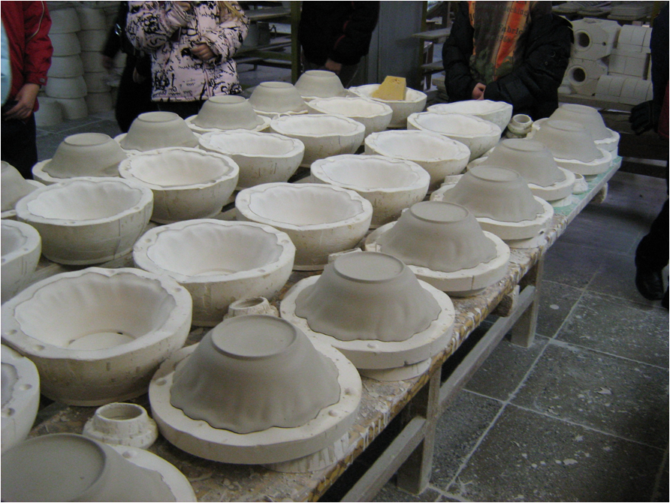
III стадия. Сушка
Сушка состоит из двух стадий:
- предварительная стадия (подвяливание) – в гипсовых формах;
- окончательная стадия – без форм.

Slide 7
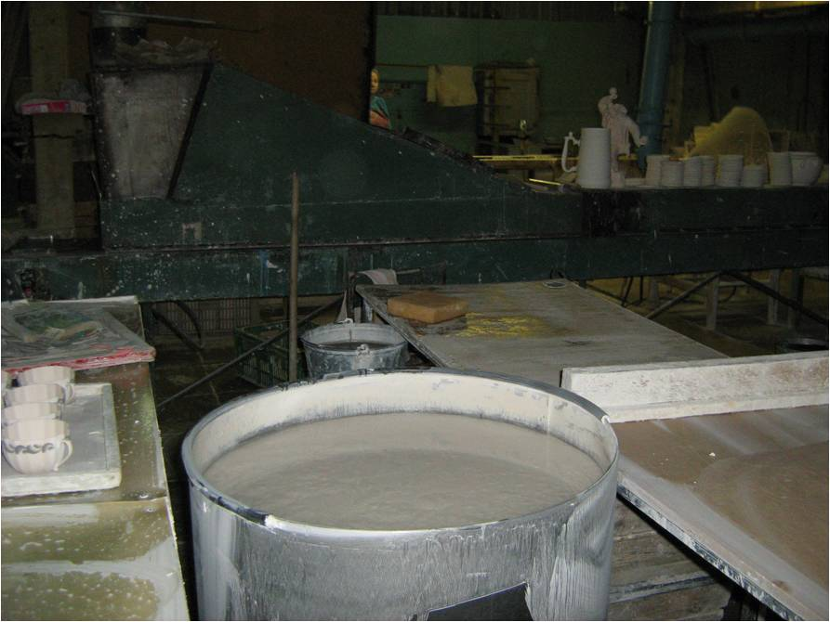
IV стадия. Глазирование
Глазурь

Slide 8
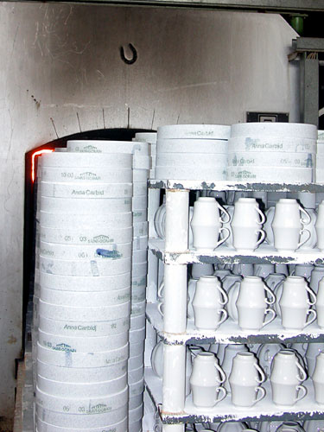
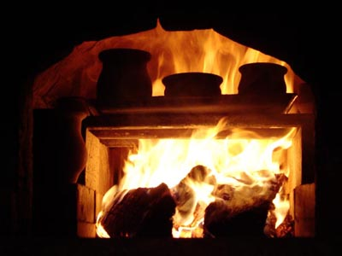
V стадия. Обжиг
Фарфор обжигают при высоких температурах – 1000-1500 градусов С. Благодаря этому происходит сцепка всех компонентов.

Slide 9
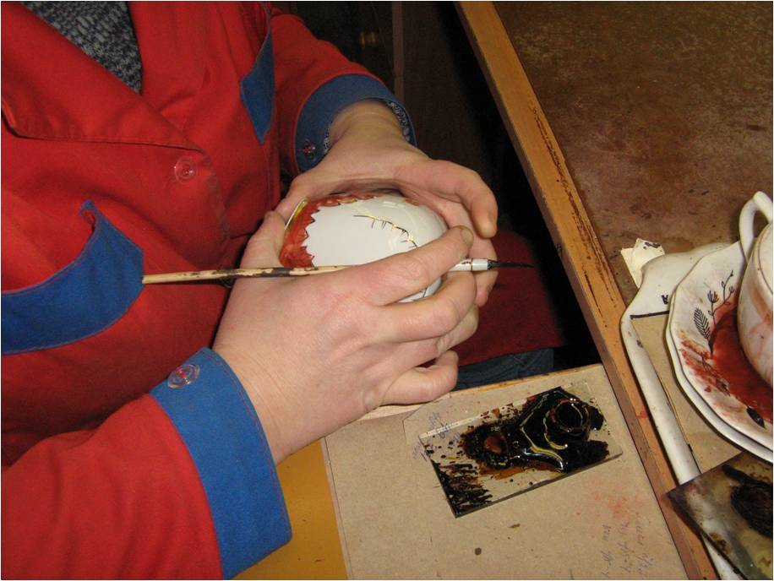
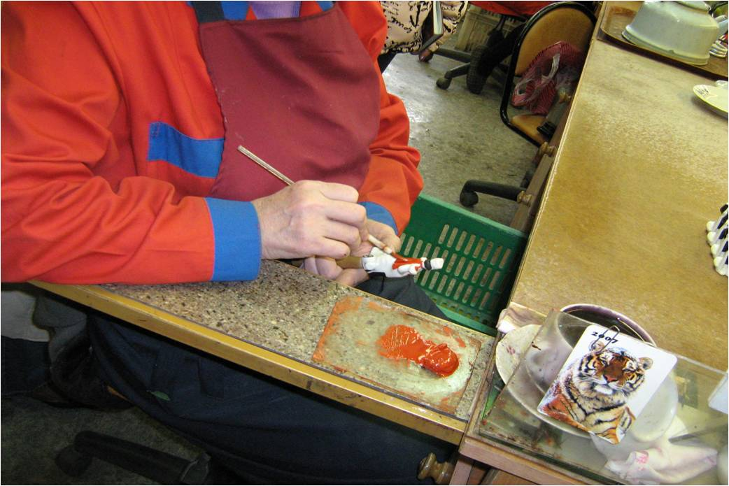
VI стадия. Декорирование изделий
Один из важных этапов декорирования – роспись.

Slide 10
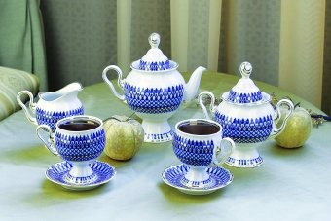
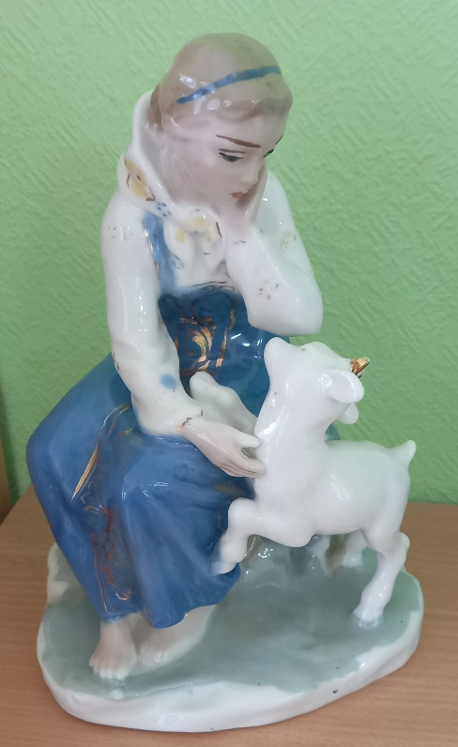
Лучшие качества фарфора: он становится практичным, удобным в использовании, не пропускает влагу, запахи; он настолько прочен, что может служить веками.

Slide 11
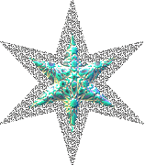
С
П
А
С
И
Б
О
за внимание!

